Slide 1
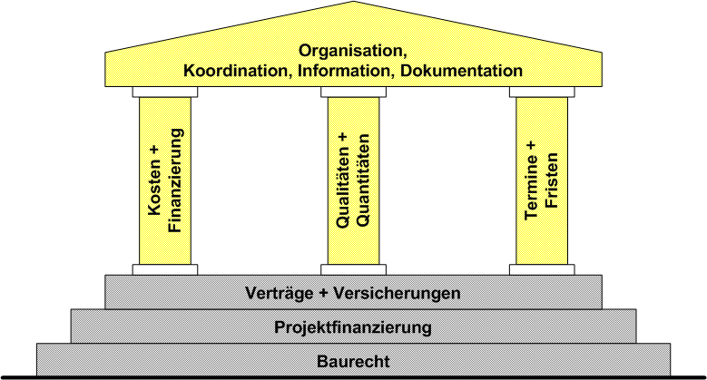
Terminplanung – oder besser Terminmanagement und
Koordination der Projektabläufe
Terminmanagement ist eine der drei Säulen des Bauprojektmanagements:
Kosten, Termine und Qualität
und gehört zum Kernwissen eines jeden ein Bauwerk planenden und realisierenden Architekten und Bauingenieurs
Walter Volkmann - Terminmanagement

Slide 2
Die HOAI:2013 fordert für Architekten in den einzelnen Leistungsphasen:
2 Vorplanung, h)
Erstellen eines Terminplans mit den wesentlichen Vorgängen des Planungs- und Bauablaufs
3 Entwurfsplanung, f)
Fortschreiben des Terminplans
5 Ausführungsplanung, d)
Fortschreiben des Terminplans
6 Vorbereitung der Vergabe, a)
Aufstellen eines Vergabeterminplans
8 Objektüberwachung, d)
Aufstellen, Fortschreiben und Überwachen eines Terminplans (Balkendiagramm)
Walter Volkmann - Terminmanagement

Slide 3
Objekt und Projekt im Baumanagement
Walter Volkmann - Terminmanagement

Slide 4
Die Kenntnis eines Termin-Softwareprogramms
ist für das Verständnis von Terminen
bei weitem nicht ausreichend.
Termine werden bestimmt und beeinflusst von folgenden Faktoren:
Den Zielen des Auftraggebers
Der Baufeldfreimachung
Den Stakeholderinteressen
Der Bedarfsplanung
Der Strukturierung und der Ordnung der Abläufe
Der Wahl der Bauverfahren
Der Wahl der Lieferlogistik
Der Wahl der Konstruktion/Konstruktionselemente
Der Koordination der Planer
Der Fortschrittskontrolle und der phantasievollen Umorganisation bei Störungen
Den eingesetzten Kapazitäten (Planung und Bauausführung)
Der Zeitzielplanung, deren Überwachung und Steuerung
Walter Volkmann - Terminmanagement

Slide 5
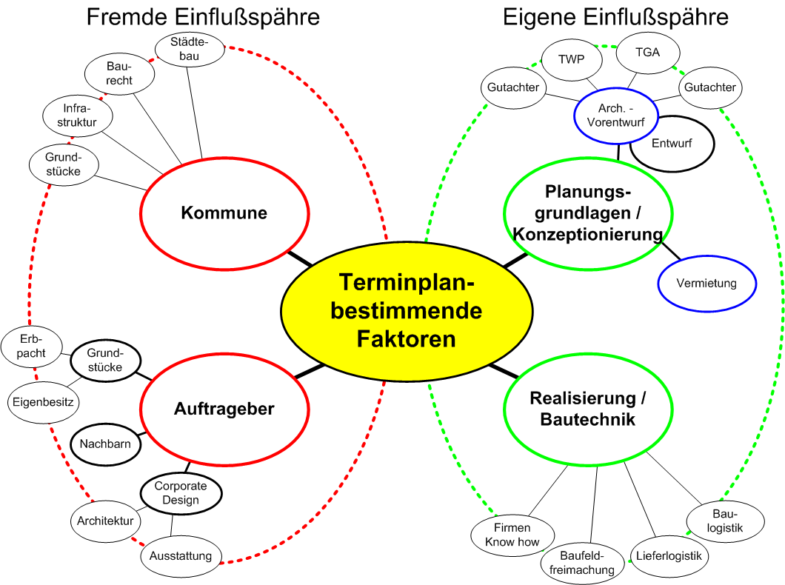
Terminplan bestimmende Faktoren
Walter Volkmann - Terminmanagement
5

Slide 6
Termineinflusssphären für ein Großbauvorhaben (Beispiel)
Walter Volkmann - Terminmanagement

Slide 7
Terminplanung im Baumanagement
Terminplanung als reine Zeitplanung des Einzelarbeitspakets
(z. B.: Dauer von Putzarbeiten) macht
ca. 10% des Aufwandes für Terminplanung aus.
Der Einbezug von Zielen, Strukturen, Rahmenbedingungen etc. im Rahmen des Gesamtprojektes
(macht ca. 90% des Aufwandes für Terminplanung aus).
Die Betrachtung nur der Einzelarbeitspakete von Bauarbeiten führt zu falschen Terminplänen!
Walter Volkmann - Terminmanagement

Slide 8
Begriffsdefinitionen hinsichtlich Terminen
Termin: lat. terminus = Ziel, Ende, eigentlich = Grenzzeichen, Grenze, (für etwas Bestimmtes) festgelegter Zeitpunkt; Tag, bis zu dem oder an dem etwas geschehen muss
Frist: eigentlich = das Bevorstehende, für einen bestimmten Zweck festgelegte Zeitspanne
Meilenstein: früher Kilometerstein, wichtiger Einschnitt, Wendepunkt in einer Entwicklung, z. B: „dieser Vertrag ist ein Meilenstein der Menschheitsgeschichte“
Koordination: Abläufe, Tätigkeiten so ordnen, dass sie miteinander verträglich sind und zu einem übergeordneten Ganzen zusammengesetzt werden können.
Vorgang: etwas, was vor sich geht, abläuft, sich entwickelt, ein komplizierter Vorgang; technische Vorgänge (Prozesse, Prozessketten)
Folge: etwas, was aus einem bestimmten Handeln, Geschehen folgt; Auswirkung eines bestimmten Handelns, Geschehens; das Aufeinanderfolgen von etwas, Reihe von zeitlich aufeinander folgenden Dingen
Walter Volkmann - Terminmanagement

Slide 9
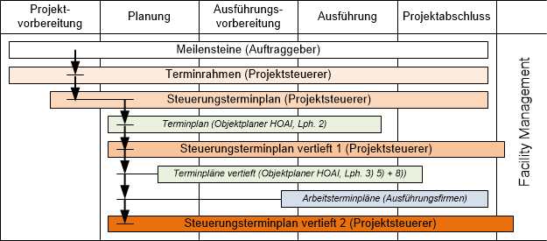
Termine im Wechselspiel Projektsteuerung - Objektplaner
Walter Volkmann - Terminmanagement

Slide 10
Terminplanung intern und extern
Für die Abwicklung der Planungsphase sowie für die Realisierung werden in der HOAI:2013 Terminpläne gefordert, die den Leistungsphasen entsprechend fortzuschreiben sind.
Damit soll erreicht werden, dass Zeichnungen und Ausschreibungen rechtzeitig fertig gestellt werden, um sie für die Angebotsphase von ausführenden Firmen zur Verfügung zu haben.
Die Erfahrung lehrt, dass jeder Vorgang in allen seinen Reifestufen berücksichtigt und terminiert werden muss (Planung, Vergabe, Ausführung, Abrechnung).
Dabei wird zuerst die Ausführung geplant und dann „rückwärts“ die Ausschreibung und Werkplanung davor gesetzt. Von der Phase Vorentwurf wird direkt zum Ziel, dem gewünschten Fertigstellungstermin, gesprungen und dann erst die sequentielle Folge der Arbeitspakete rückwärts aufgebaut.
Walter Volkmann - Terminmanagement

Slide 11
Prozessablauf der Terminplanung in der Vorentwurfsphase
Über mehrere Entwicklungsstufen kann dann ein detaillierter Flussplan entwickelt werden, der die Grundlage für die Terminplanung bildet.
Walter Volkmann - Terminmanagement

Slide 12
Liste der Vorgänge
PS: Ziele (des Auftraggebers) hinterfragen, klären (Workshop?), dokumentieren; Grundlagen klären. Meilensteinplan des AG überprüfen, oder, wenn der noch nicht vorliegt, anfertigen.
Das sind dann die Grundlagen für einen ersten Terminrahmen.
PS: Die Koordination einzelner Vorgänge (Arbeitspakete) wird in Flussplänen dargestellt. Grundlagen der Flusspläne sind immer die Strukturen …..
Auf dieser Grundlage kann dann der Steuerungsterminplan entwickelt werden.
OP: Während der HOAI Leistungsphase 2 kann ein grober Terminplan des Objektplaners entstehen, wenn ….. direkt zum Ziel, dem gewünschten Fertigstellungstermin, gesprungen, und dann erst die sequentielle Folge der Arbeitspakete rückwärts aufgebaut, d. h. die Abläufe des Gesamtprojekts (Planung und Ausführung) organisieren und koordinieren.
Zeichnerische Vorplanung des Objektplaners einschl. der Integration der Leistungen der Fachplaner.
PS: Strukturierung: Bauteile (Dehnungsfugen), Ebenen, Umfeld
Bauablauf organisieren und terminieren: Rohbau, technischer Ausbau, Ausbau
Beginn der einzelnen Ausschreibungspakete terminieren (die folgenden Arbeitspakete als Teile (Segmente) eines Balkens vom Baubeginn rückwärts gerechnet summieren):
- Zeit für Arbeitsvorbereitung des/der Bau-/Ausbauunternehmen
- Zeit für …..
Mit diesen Erkenntnissen wird der Steuerungsterminplan für die Vergaben verifiziert und vertieft.
PS: Zu diesem Zeitpunkt (bei Beginn der Planungsarbeiten) müssen Kapazitätsüberlegungen angestellt werden.. Mit diesen Erkenntnissen wird der Steuerungsterminplan weiter verifiziert und vertieft.
OP: Entwurfsplanung/Genehmigungsplanung fertigen. Die Ergebnisse der Fachplaner sind zu integrieren und mit allen Beteiligten abzustimmen.
Die Terminplanungen des Objektplaners sind in den HOAI Lhs. 3) und anschließend auch in den Lph. 5) und 8) in Hinsicht Ziele/Strukturen/Arbeitsabläufe fortzuschreiben und zu vertiefen. …..
Die Ausbaureihenfolgen können Schnittzeichnungen entnommen werden.
Walter Volkmann - Terminmanagement

Slide 13
Abläufe planen und koordinieren
Walter Volkmann - Terminmanagement

Slide 14
Prozessablauf der Terminplanung in der Vorentwurfsphase
Walter Volkmann - Terminmanagement

Slide 15
Terminplanung und Terminüberwachung
Der gesamte Prozess muss in überschaubare Einzelprozesse gegliedert und im Sinne eines kybernetischen Regelsystems überwacht werden in der Reihenfolge:
Vorgabe von Solldaten
Planen / Ermitteln / Festlegen / Vorgaben
Kontrolle
Überprüfen mit SOLL/IST - Vergleich
Steuerung
Abweichungsanalyse / Anpassen / Aktualisieren
Walter Volkmann - Terminmanagement

Slide 16
Fortschrittskontrolle
Walter Volkmann - Terminmanagement

Slide 17
Hierarchie der Planungsentscheidungen
Walter Volkmann - Terminmanagement

Slide 18
Ziele definieren
Ziele müssen rangmäßig
geordnet werden
Walter Volkmann - Terminmanagement

Slide 19
Wechsel der Zielpriorität
Ziele bestimmen das gesamte Projekt. Sie sind am Anfang eines Projektes oft noch unklar, und sie können im Projektverlauf eine andere Gewichtung erfahren.
Rangfolge | Planungs-phase | Realisie-rungsphase | Betriebs-phase
1. Priorität | Preis | Termin | Qualität
2. Priorität | Termin | Qualität | Preis
3. Priorität | Qualität | Preis | Termin
Walter Volkmann - Terminmanagement

Slide 20
Strukturierung nach verschiedenen Gesichtspunkten
Walter Volkmann - Terminmanagement

Slide 21
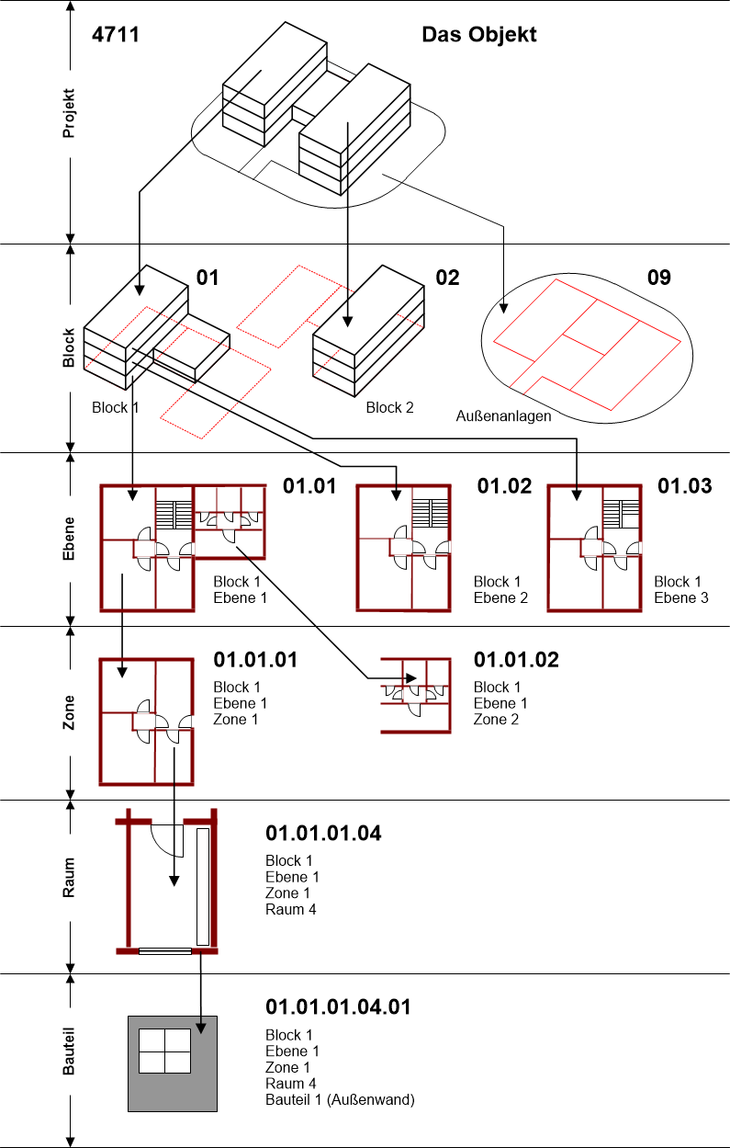
Strukturierung nach der Örtlichkeit
Walter Volkmann - Terminmanagement

Slide 22
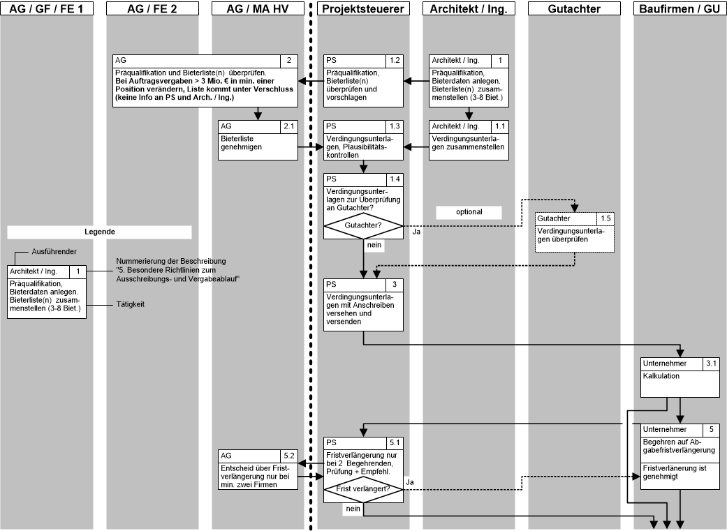
Ablaufschema Vergabe von Bauaufträgen 1
Walter Volkmann - Terminmanagement

Slide 23
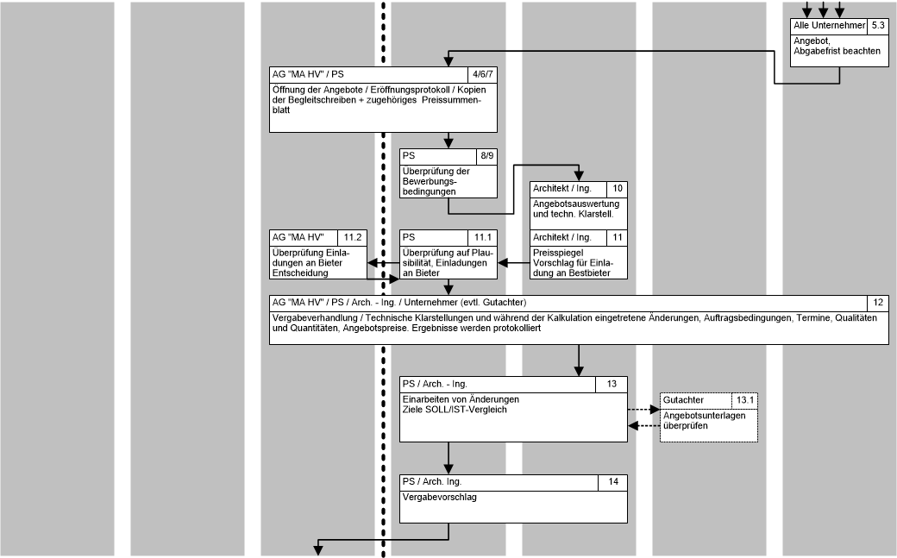
Ablaufschema Vergabe von Bauaufträgen 2
Walter Volkmann - Terminmanagement

Slide 24
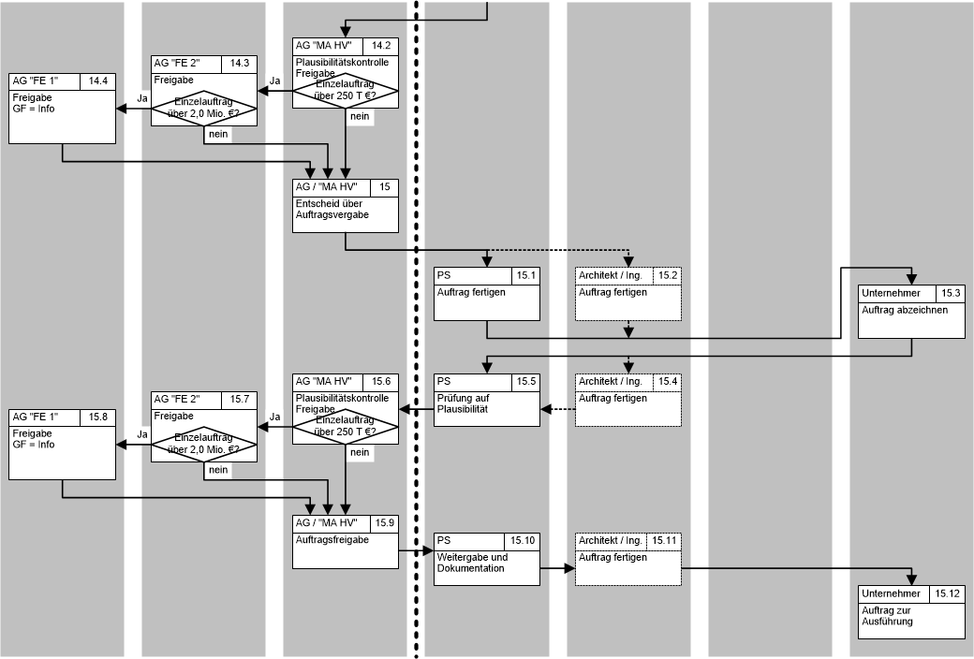
Ablaufschema Vergabe von Bauaufträgen 3
Walter Volkmann - Terminmanagement

Slide 25
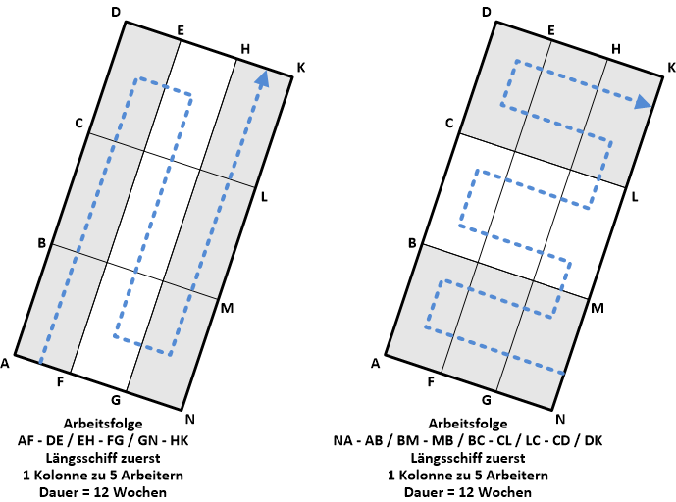
Produktionsplanung, Arbeitsrichtung und Arbeitsfolgen (Objekt)
Walter Volkmann - Terminmanagement

Slide 26
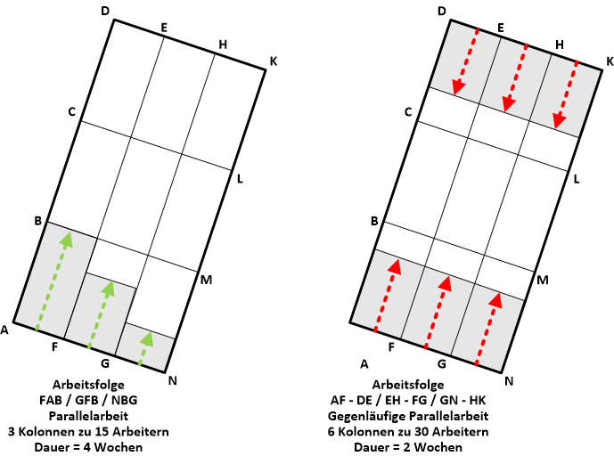
Produktionsplanung, Arbeitsrichtung und Arbeitsfolgen (Objekt)
Walter Volkmann - Terminmanagement

Slide 27
Darstellungsarten von Abläufen
Im Zusammenhang mit Zeitplanung am Bau wird immer wieder von Zeitplanungsmethoden gesprochen.
Das ist falsch; es gibt nur eine Methode: die Ablaufplanung.
Netzplan, Balkenplan, Geschwindigkeitsdiagramme usw. sind verschiedene Darstellungsarten ein und desselben Sachverhaltes.
Walter Volkmann - Terminmanagement

Slide 28
Netzplan
Walter Volkmann - Terminmanagement

Slide 29
Balkenplan
Walter Volkmann - Terminmanagement

Slide 30
Liniendiagramm
Walter Volkmann - Terminmanagement

Slide 31
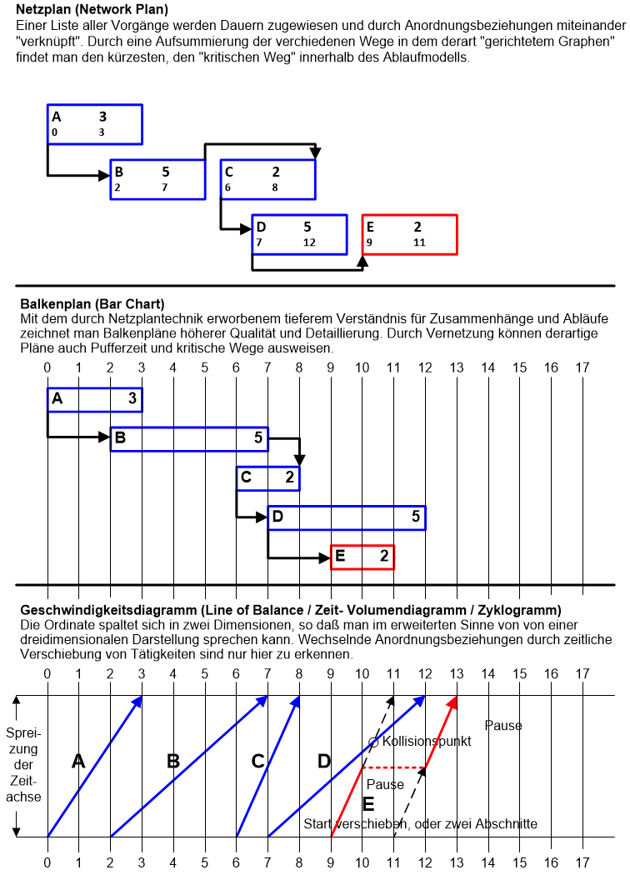
Vergleich verschiedener Darstellungsarten
Walter Volkmann - Terminmanagement

Slide 32
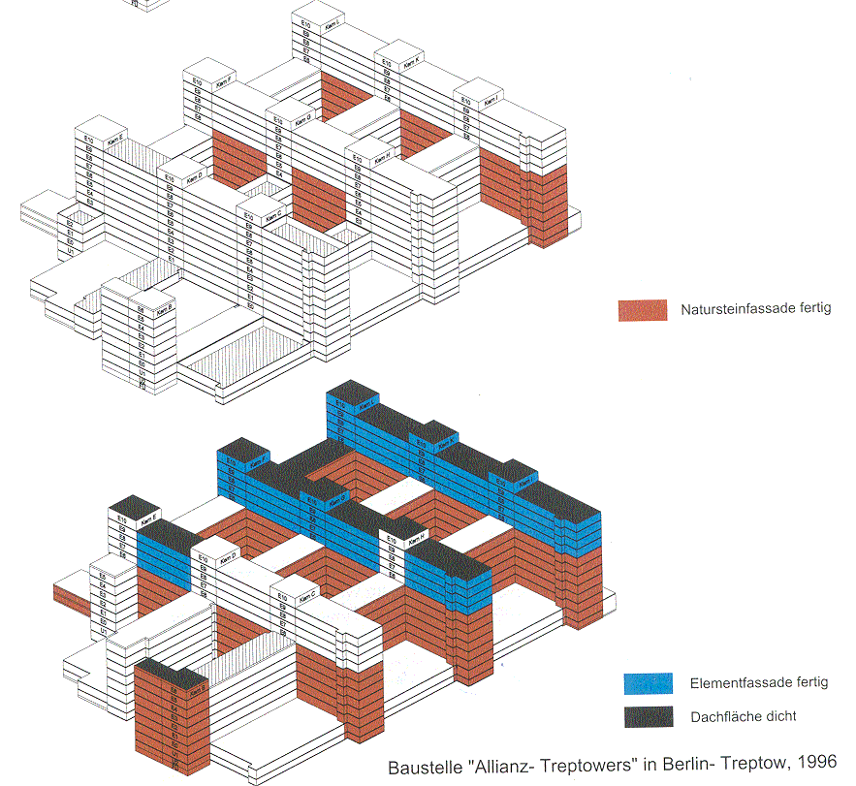
3-D Darstellung von Arbeitsfortschritt
Walter Volkmann - Terminmanagement

Slide 33
Terminliste
Tätigkeit | Dauer in Werktagen | frühester Beginn | spätester Begin | frühestes Ende | spätestes Ende | Puffer in WT
Baugruben-ausschachtung | 15 | 3.3. | 13.3. | 21.3. | 4.4. | 8
Pumpensümpfe | 4 | 24.3. | 7.4. | 27.3. | 9.4. | 8
Abflussleitungen Grundleitungen | 5 | 1.4. | 11.4. | 7.4. | 15.4. | 8
Fundamenterder | 1 | 8.4. | 18.4. | 8.4. | 16.4. | 8
Einzel- + Streifen-fundamente | 12 | 9.4. | 21.4. | 23.4. | 2.5. | 8
Bodenplatte | 3 | 25.4. | 9.5. | 28.4. | 5.5. | 8
..........
Walter Volkmann - Terminmanagement

Slide 34
Terminberechnung der Rohbaudauer
Walter Volkmann - Terminmanagement

Slide 35
Terminberechnung von Einzelgewerken
1 Gliederung des Objektes nach Ebenen und Abschnitten
↓
2 Vermutliche Reihenfolge der Arbeitsschritte
↓
3 Zuordnung der Reihenfolge zu Ebenen und Abschnitten
↓
4 Trennung von Lohn und Material für jede Position
↓
5 Ermittlung der Lohnstunden für jede Position
↓
6 Ermittlung der täglichen und wöchentlichen Arbeitszeit
↓
7 Division der Gesamtstunden durch das Ergebnis der Zeile 6
↓
8 Es ergibt sich die Anzahl Manntage oder Mannwochen
↓
9 Division durch die Zahl der produktiven Arbeitskräfte
↓
10 Es ergibt sich die Dauer der betr. Pos. im Arbeitsabschnitt
Walter Volkmann - Terminmanagement

Slide 36
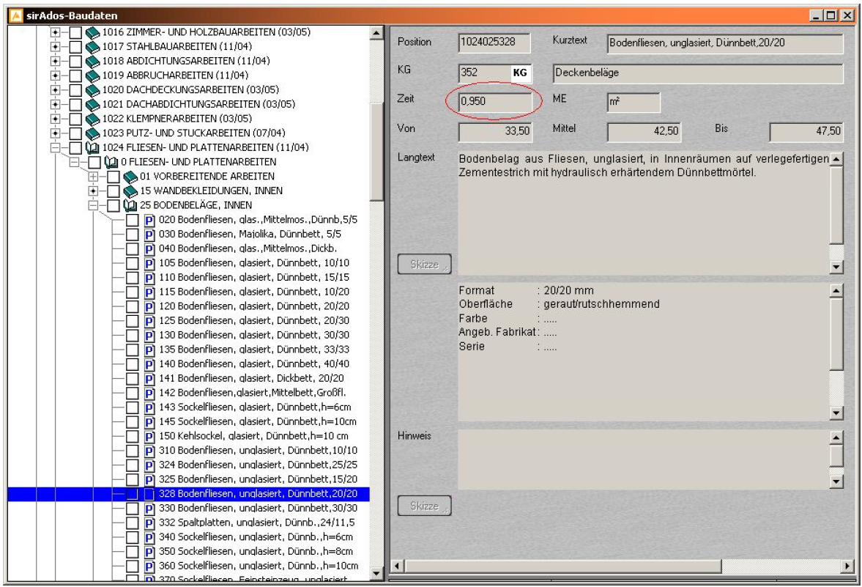
Errechnen der Dauern (in Tagen) aus Zeitbeiwerten in Ausschreibungsprogrammen (z.B. SIRADOS)
Aufgabe: 400 m2 Bodenfliesen zu verlegen im Dünnbett dauert wie lange? Wenn 3 Fliesenleger bei täglich 8-stündiger Arbeitszeit eingesetzt werden.
Lösung: 400 m2 x 0,95 Std./m2 = 380 Std. 120 Std. / 8 Std. /
3 Fliesenleger = 15,83 Tage
gerundet 16 Arbeitstage
Walter Volkmann - Terminmanagement

Slide 37
Anordnungsbeziehungen
Walter Volkmann - Terminmanagement

Slide 38
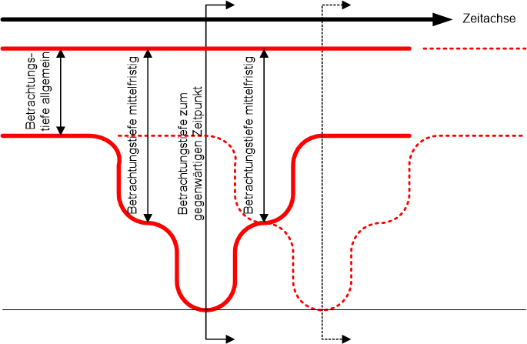
Gleitende Terminplanung
Je komplexer das Projekt ist, umso größer der Planungs- und Kontrollaufwand. Effizient ist der Aufwand nur, wenn Planung und Kontrolle bis auf die operative Ebene, zum gegenwärtigen Zeitpunkt mehr oder weniger tief gegliedert, betrachtet werden.
Walter Volkmann - Terminmanagement

Slide 39
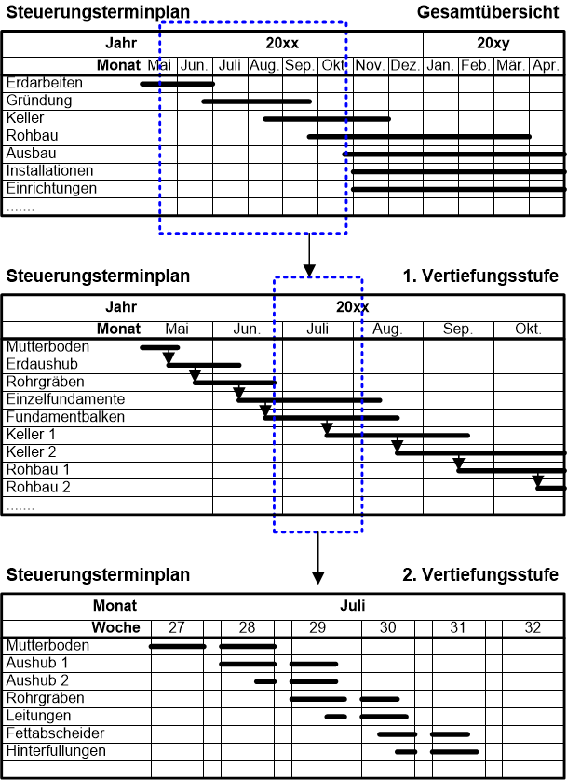
Lupenartige Vertiefung des Terminplans
Walter Volkmann - Terminmanagement

Slide 40
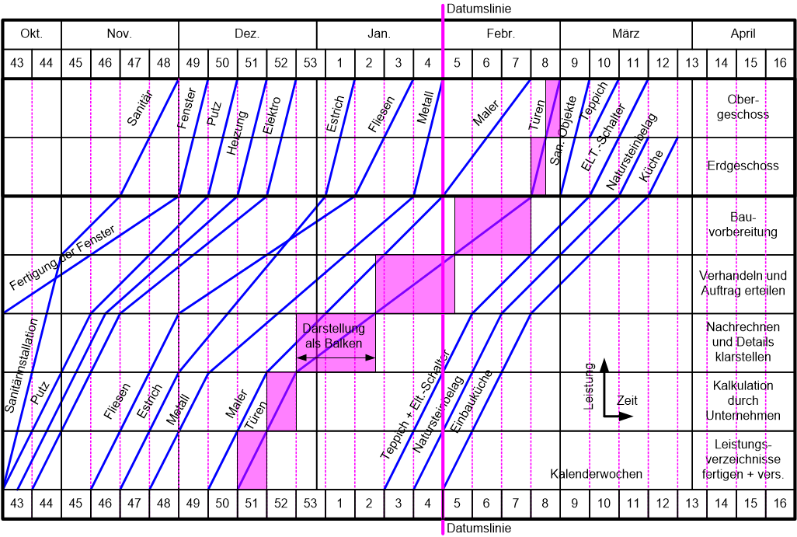
Schrägliniendiagramm (manuell gezeichnet) für die Ausbautermine eines Einfamilienwohnhauses
Walter Volkmann - Terminmanagement

Slide 41
Strategie der Terminplanung
Zu berücksichtigen sind:
Auftraggeberziele
Jahreszeit/Wetter
Ausführungsfirmen-Know-how
Bauteile/Trennfugen
Genehmigungszeiträume
Baustellenlogistik/Rückzugsmöglichkeiten (Wo anfangen?/Wo aufhören?)
Für den Grobablauf:
Der Baubeginn
Das Ende der Rohbauarbeiten/Der wetterfeste Rohbau/Der winterfeste Rohbau
Der Beginn der Ausbauarbeiten/Technische Installationen/Wände und Decken
Übriger Ausbau/Feininstallationen/Maler und Fußböden
Das Ende der Ausbauarbeiten
Inbetriebnahme
Übergabe und Einzug
Walter Volkmann - Terminmanagement

Slide 42
Terminplanungsbegriffe
und Arten von Terminplänen
Begriffe in der Terminplanung
Ablaufpläne
Generalterminpläne
Steuerungspläne
Koordinationspläne
Meilensteinpläne
Terminlisten
Terminpläne
......................
Walter Volkmann - Terminmanagement

Slide 43
Arten der Terminplanung bei der Projektsteuerung
(nach DVP)
 | Art | Anz. Tätig-keiten
1 | Terminrahmenplan (Meilensteinplan) | 5-10
2 | Generalablaufplan | 25-35
3 | Grobablauf/Vertragsterminplan
3.1 | - der Planung | 150-200
3.2 | - der Ausführung/Inbetriebnahme | 150-200
4 | Steuerungsablaufpläne/Koordinationspläne
4.1 | - der Planung | 150
4.2 | - der Ausschreibung | 150
4.3 | - der Ausführung | 150
4.4 | - der Inbetriebnahme | 150
5 | Checklisten/Terminlisten/ Terminkontrollliste
6 | MEKAT (Maßnahmenentscheidungskatalog)
Walter Volkmann - Terminmanagement

Slide 44
Meilensteinplan: Ein Plan, der von den Zielen des Auftraggebers bestimmt wird
Walter Volkmann - Terminmanagement

Slide 45
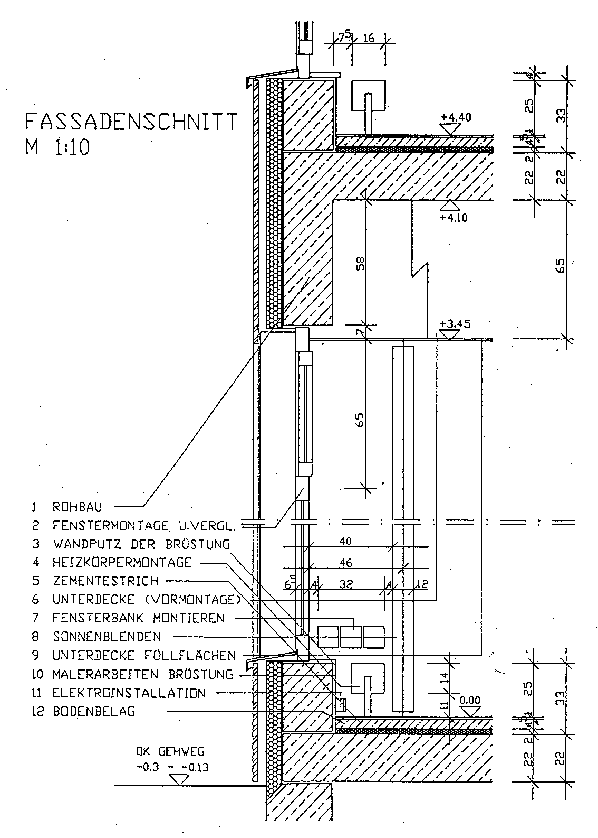
Abläufe klären
Walter Volkmann - Terminmanagement

Slide 46
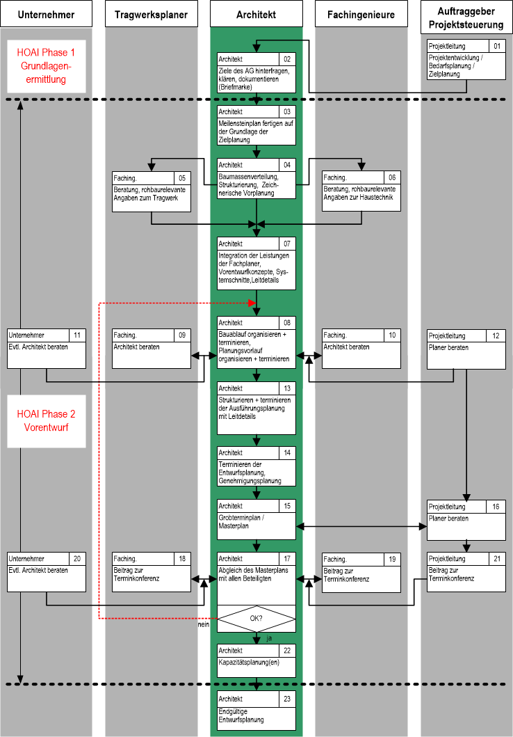
Terminplanung in der HOAI-Phase 2
als Flussplandarstellung
Walter Volkmann - Terminmanagement

Slide 47
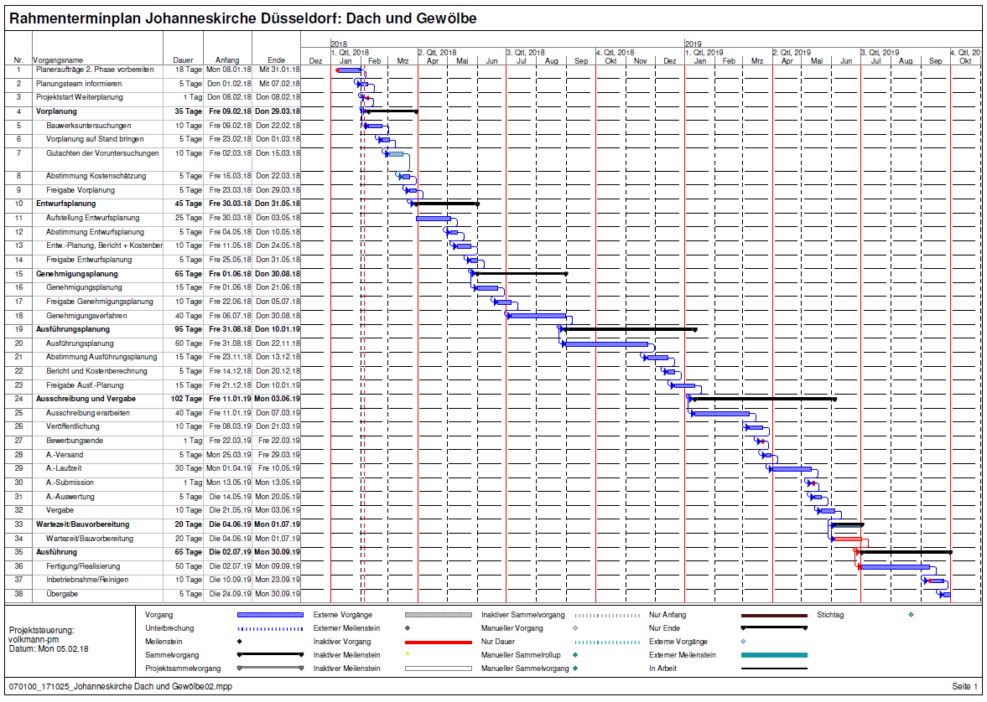
Termindarstellung: MS project
Walter Volkmann - Terminmanagement

Slide 48
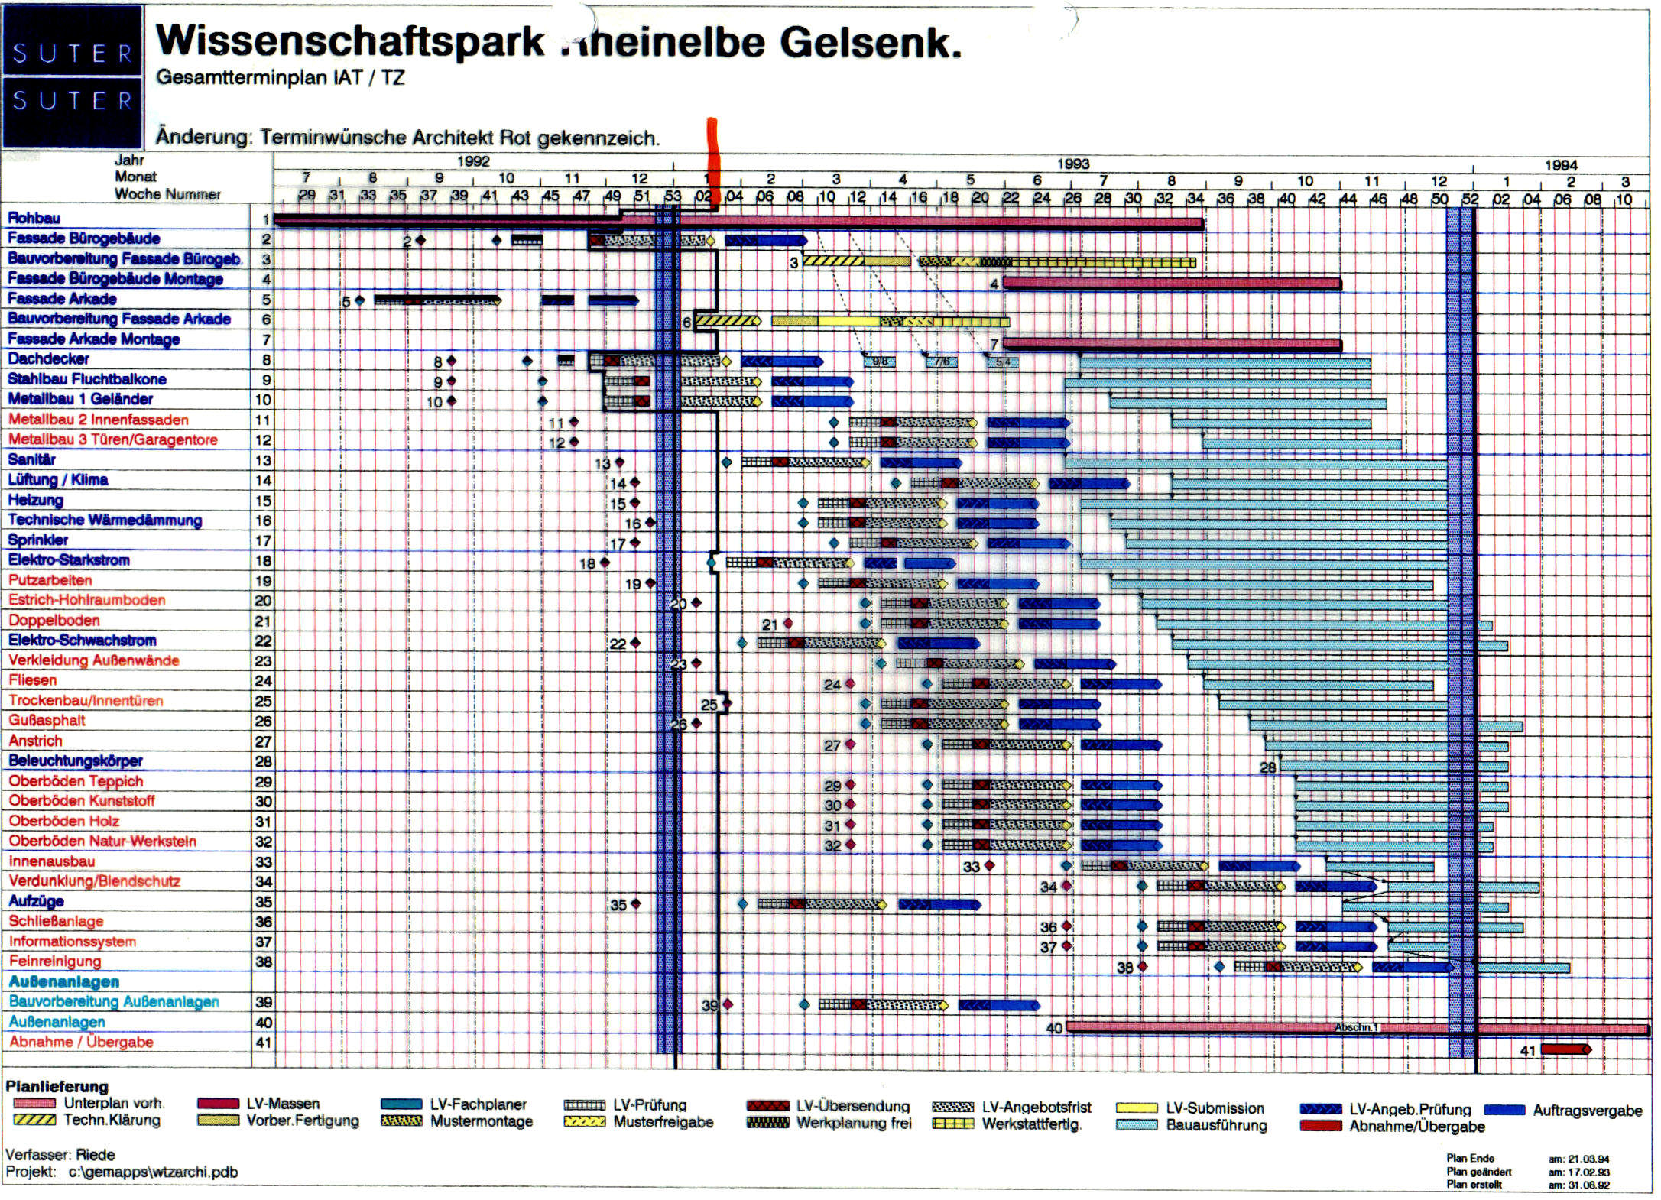
Termindarstellung: Power project
Walter Volkmann - Terminmanagement

Slide 49
Systematik der Fortschrittskontrolle
Studium aller Zeichnungen und Leistungsverzeichnisse
Ermittlung der Ablauffolgen für jeden Ausbaubereich (Treppen, Flure, Büros, etc.)
Arbeitsdauer der Vorgänge festlegen
Terminplan aufstellen (als Sollvorgabe)
Termine mit den Auftragnehmern durchsprechen
Terminplan bei Bedarf entsprechend ändern
Abläufe gemeinsam besprechen und freigeben
Regelmäßiger Soll-Ist-Vergleich
Falls erforderlich: korrektive Maßnahmen
Walter Volkmann - Terminmanagement

Slide 50
Fortschrittsverfolgung mittels EDV
Wo stehen wir zum Stichtag?
Eingabe des Fortschrittes der einzelnen Tätigkeiten.
Welche Auswirkungen hat das?
Plan durchrechnen lassen. Es entsteht eine mäandernde Stichtagslinie, die es gestattet, zurückgebliebene und vorauseilende Tätigkeiten zu erkennen.
Wie weiter?
Plan durchrechnen lassen. Die Stichtagslinie wird geglättet und die Auswirkungen werden sichtbar. Sind die Auswirkungen nicht zu akzeptieren, so können durch Modellrechnungen nach Alternativen gesucht werden. Die akzeptierte Variante wird gespeichert und ist Grundlage für die nächste Berechnung zum neuen Stichtag.
Walter Volkmann - Terminmanagement

Slide 51
Graphische Fortschrittskontrolle
Walter Volkmann - Terminmanagement

Slide 52
Graphische Fortschrittskontrolle durch Zählen von Leitmengen
Walter Volkmann - Terminmanagement

Slide 53
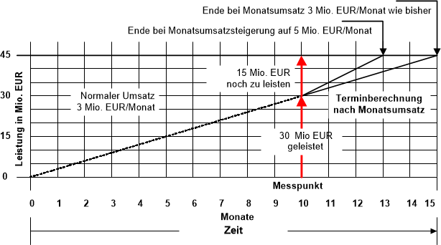
Monatsumsatz als Prognoseinstrument der Restdauer
Walter Volkmann - Terminmanagement

Slide 54
Fortschrittskontrolle im Bauplanungsbereich
Walter Volkmann - Terminmanagement

Slide 55
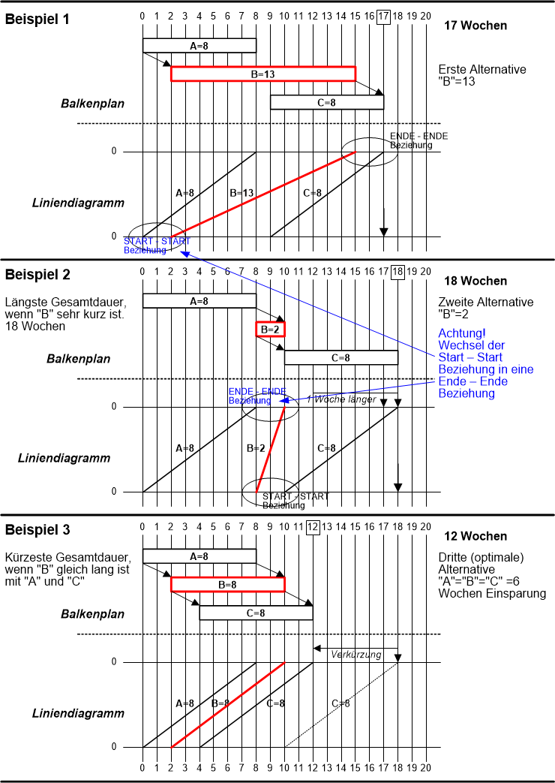
Optimierung der Projektdurchlaufzeit durch (fast) gleiche Vorgangsdauern (Taktfertigung)
Walter Volkmann - Terminmanagement

Slide 56
Termine im juristischen Verständnis
Eindeutiger Leistungsverzug durch Überschreiten des Endtermins
Walter Volkmann - Terminmanagement

Slide 57
Termine im juristischen Verständnis
Beginn der Leistung verzögert, so ändern sich auch die Zwischentermine
„B“ kann nur mit Verzögerung beginnen,
obwohl „A“ rechtzeitig beendet
Walter Volkmann - Terminmanagement

Slide 58
Einfluss der Entwurfsarbeit auf Termine
Ziel: alle Gewerke nur einmal am Bau tätig!
am Beispiel Elektrotechnik
Walter Volkmann - Terminmanagement

Slide 59
Ablauffolgen bei der Terminplanung
1 Planung der Planung
Erarbeiten einer Matrix, in der sämtliche am Projekt beteiligten Planer verzeichnet sind, um Leistungslücken oder Doppelleistungen zu erkennen
Erarbeiten von Pflichtenheften für sämtliche Planer
Terminierung und ständige Fortschrittskontrolle.
2 Terminplanung
Unter Beachtung des hierarchischen Ablaufes (Ziele, Strukturierung, Abläufe, Methoden und Werkzeuge), vom Groben ins Feine:
Meilensteinplan
Termingrobplan (Masterplan)
Koordinationspläne
Detailterminpläne
3 Fortschrittsverfolgung
Ziel ist, Einblick in den tatsächlichen Ablauf zu erhalten, um Abweichungen vom SOLL rechtzeitig zu erkennen und um Gegenmaßnahmen einzuleiten, falls dies erforderlich sein sollten.
Walter Volkmann - Terminmanagement

Slide 60
Erwünscht wären Zeitpläne, die dafür sorgen, dass:
Zeichnungen termingerecht fertig gestellt werden,
dazu vollständig koordiniert sind und
als Voraussetzung für die Ausschreibungen vorliegen.
Leistungsverzeichnisse rechtzeitig fertig gestellt sind,
Aufträge pünktlich erteilt werden können und möglichst wenig Nachträge erforderlich werden.
Walter Volkmann - Terminmanagement

Slide 61
Nutzen durch Zeitgewinn
Die Fähigkeit, neue Produkte oder Vorhaben im Anlagenbereich durch eine sichere Entscheidungsbasis früher in die Realität umsetzen zu können, schafft Marktvorteile gegenüber der Konkurrenz. Ein neues Produkt z.B. um 10% seiner Lebensdauer früher an den Markt zu bringen heißt:
länger am Markt zu sein und damit potentiell mehr zu verkaufen, heißt
früher am Markt zu sein und damit potenziell einen höheren Marktanteil zu erschließen, und heißt
am Anfang eines Produktzyklus bessere Preise zu realisieren.
Quelle: Harden/Kahlen - Planen, Bauen, Nutzen und Instandhalten von Bauten © agiplan-Gruppe
Walter Volkmann - Terminmanagement

